Slide 1
GESTIONE INTEGRATA DEL PAZIENTE CON SCOMPENSO CARDIACO
FAENZA
CERONI CHIARA
INFERMIERE Referente DH CARDIOLOGIA E Ambulatorio Scompenso Ospedaliero
U.O.C. SERVIZIO CARDIOLOGIA
P.O. FAENZA- AUSL ROMAGNA

Slide 2
Presa in carico dei pazienti con Scompenso Cardiaco _Caratteristiche necessarie
Classificazione dell’American College of Cardiology:
Classe C: pazienti con cardiopatia che accusano sintomi di scompenso o con pregressi sintomi di scompenso
+
FRAZIONE D’EIEZIONE < 40% (CRITERIO OBBLIGATORIO)
Pazienti in carico o dimessi dall’ambulatorio per lo scompenso cardiaco delle UUOO Ospedaliere
Pazienti degenti o con pregresso ricovero ordinario con diagnosi principale o secondaria di insufficienza cardiaca
Pazienti con ecocolordoppler cardiaco positivo per disfunzione sistolica e/o diastolica e/o valvulopatia moderata/severa
Pazienti con Rx torace positivo per congestione polmonare e/o cardiomegalia

Slide 3
PRONTO SOCCORSO
PAZIENTI CON SEGNI E SINTOMI DI SCOMPENSO CARDIACO (SC)
SCENARIO 1
Dispnea persistente nonostante trattamento iniziale e necessità di NIV
Congestione polmonare refrattaria alla terapia diuretica
Instabilità emodinamica/elettrica
Sindrome coronarica acuta
Insufficienza respiratoria da patologie polmonari o severo quadro flogistico
Insufficienza renale cronica riacutizzata o acuta con necessità di diuretici ad alte dosi e/ terapia sostitutiva renale
SCENARIO 2
Miglioramento della dispnea dopo trattamento iniziale con persistenza di segni di congestione
PAs > 100 mmHg e FC compresa tra 50-120 bpm
Riacutizzazione di BPCO con associata insufficienza respiratoria senza necessità di ventilazione e/o severo quadro flogistico
Insufficienza renale cronica riacutizzata senza necessità terapia renale sostitutiva
Pazienti con comorbidità
SCENARIO 3
Si verifica nel Paziente con SC cronico noto con:
Risoluzione della dispnea e dei segni di congestione: significativa risposta al trattamento iniziale con miglioramento dei sintomi, FC a riposo < 100 bpm,
Assenza di ipotensione ortostatica, adeguata diuresi, SaO2 > 90%,
Assenza di peggioramento funzione renale (riduzione filtrato glomerulare <25% o incremento della creatinina <0.3 mg/dl);
Identificazione e correzione del fattore precipitante l’episodio acuto;
Assenza di severe comorbilità.
Ricovero
Ricovero
Dimissione
Sub-intensiva MURG
Rianimazione
MURG
Medicina Polispecialistica_Cardiologia
Medicina Interna
Geriatria
Presa in carico Ambulatorio SC
Rinvio MMG

Slide 4
AREA DEGENZA NON INTENSIVA
( Medicina Polispecialistica_Cardiologia – Medicina Interna-Geriatria)
IN DIMISSIONE
In base alle caratteristiche cliniche/sociali
NUCOT
Ambulatorio scompenso Cardiaco Ospedaliero
MMG
NUCOT
ADI
OSCO
CRA
IL MMG che sarà contattato dall’Infermiere Referente Ambulatorio dello Scompenso Cardiaco al momento della dimissione per valutare insieme (dopo colloqui con il Cardiologo di riferimento) l’ter successivo
Presa in carico presso l’Ambulatorio delle cronicità
Entro 7 giorni dalla dimissione il paziente dovrà recarsi presso il proprio MMG
MMG che sarà contattato dall’Infermiere Refernte dello Scompenso Cardiaco al momento della dimissione per valutare insieme (dopo colloqui con il Cardiologo di riferimento) l’ter successivo
Presa in carico presso l’Ambulatorio delle cronicità
Il Case Manager dello Scompenso Cardiaco darà un appuntamento al paziente per la visita successiva entro 30 giorni dalla dimissione
LETTERA DI DIMISSIONE
Diagnosi di scompenso cardiaco -Classe NYHA
Eziologia della cardiopatia di base- Fattore precipitante
Comorbilità -Ecocardio con esplicitazione di FE (o data di programmazione)
ECG- Referti di indagini strumentali e di Laboratorio (sodio, potassio, emocromo, creatinina, eGRF)
Peso all’ingresso e alla dimissione -Pressione Arteriosa/ Frequenza Cardiaca alla dimissione
Terapia con indicazioni (posologia/ orario/indicazioni per titolazione).
Terapia disponibile per almeno 7 giorni
Indicazione di avvenuto Counseling infermieristico durante la degenza
Indicazione a contattare entro 7 giorni il MMG

Slide 5
PAZIENTE IN CARICO ALL’ AMBULATORIO DELLA CRONICITA’
L’infermiere dell’ambulatorio cronicità contatta telefonicamente i pz segnalati dal MMG o dal Case Manager dello Scompenso Cardiaco e concorda il primo appuntamento presso l’ambulatorio cronicità in base al livello di rischio segnalato:
entro 15 gg dalla segnalazione in caso di paziente classe NYHA II e III
entro 30 gg dalla segnalazione in caso di paziente classe NYHA I
Il MMG, infermiere dell’ambulatorio cronicità, e l’infermiere referente dello Scompenso Cardiaco insieme sono le figure di riferimento della presa in carico del pz presso l’ambulatorio territoriale, con l’ausilio del cardiologo territoriale.
Prima della data del primo appuntamento, l’infermiere contatta il MMG per acquisire le eventuali informazioni mancanti e per concordare il piano di assistenza del paziente.
Al primo appuntamento, l’infermiere:
Accoglie il paziente e provvede a illustrare il programma di presa in carico, a fornire informazione sulle finalità e a consegnare apposita informativa.
Provvede ad eseguire la prima valutazione e le attività previste (anamnesi infermieristica, individuazione della figura del caregiver di riferimento, raccolta dati, predisposizione cartella integrata, ecc).
Concorda con il MMG il programma di presa incarico e follow up

Slide 6
PAZIENTE IN CARICO ALL’ AMBULATORIO DELLA CRONICITA’
Attività | Responsabile | Periodicità
 |  | Classe NYHA I | Classe NYHA II III
Valutazione Clinica | MMG | 6 mesi | 6 mesi
Valutazione laboratoristica | MMG | 12 mesi | 6 mesi
Visita+ECG | Cardiologo | 12 mesi | 6 mesi
Ecocardiogramma | Cardiologo | 12 mesi | 12 mesi o al bisogno
Valutazione infermieristica ambulatoriale | Infermiere | 6 mesi | 3-6 mesi
Contato telefonico periodico | Infermiere | Su base clinica | Su base clinica
Monitoraggio telemedicina | Infermiere | settimanale | settimanale

Slide 7
IL RUOLO DEL CARDIOLOGO TERRITORIALE
Il MMG/ INFERMIERE AMB.CRONICITA’ che ha un paziente con le seguenti caratteristiche:
Presenta sintomi compatibili con scompenso cardiaco (ma mai preso in carico)
→ Provvederà a contattare l’infermiere referente dell’Ambulatorio Cronicità , il quale programmerà una valutazione del paziente presso il Cardiologo Territoriale (Casa della salute di Brisighella- Presidio Ospedaliero di Faenza) nei posti dedicati «PDTA Scompenso Cardiaco» → per la prenotazione presso l'ambulatorio dello scompenso della dr.ssa Merli (2 appuntamenti settimanali al giovedì) i Medici dei NCP strutturati dovranno inviare mail criptata a flavia.frisari@auslromagna.it e ambulatoriocronicita.ra@auslromagna.it la mail dovrà avere in allegato la richiesta SSN "Visita Cardiologica + ECG" con quesito clinico: valutazione per PDTA Scompenso cardiaco, e un recapito telefonico del paziente o care giver per la comunicazione della prenotazione.

Slide 8
IL RUOLO DEL CARDIOLOGO TERRITORIALE
Il Cardiologo Territoriale sulla base delle valutazioni eseguite deciderà:
Se riaffidare il paziente al MMG
Se indirizzarlo all’ambulatorio dello Scompenso Cardiaco Ospedaliero (dando già appuntamento)
Se rivedere il paziente (dando già appuntamento)
Se programmare un Day-hospital presso il PO di Faenza per necessità di terapia infusiva
→ Tale decisioni saranno sempre comunicata al Case Manager dello Scompenso Cardiaco, all’Infermiere dell’Ambulatorio Cronicità e al MMG

Slide 9
IL RUOLO DELl’INFERMIERE REFERENTE AMBULTORIO SCOMPENSO OSPEDALIERO
Il MMG/ INFERMIERE AMB.CRONICITA’ che ha un paziente con le seguenti caratteristiche:
Dimesso dall’Ambulatorio dello Scompenso Cardiaco (con sintomi di riacutizzazione).
Presenta sintomi compatibili con Scompenso cardiaco ( e nel percorso con Cardiologo di riferimento i tempi si allungano)
→ Provvederà a contattare l’infermiere referente dell’Ambulatorio Scompenso Ospedaliero, il quale valuterà insieme al MMG se:
programmare un Day-hospital presso il PO di Faenza per necessità di terapia infusiva;
Se indirizzarlo all’ambulatorio dello Scompenso Cardiaco Ospedaliero (con a seguire mail che dovrà avere in allegato la richiesta SSN "Visita Cardiologica + ECG + ECO" con quesito clinico: valutazione per PDTA Scompenso cardiaco, e un recapito telefonico del paziente o care giver per la comunicazione della prenotazione)

Slide 10
IL RUOLO DELl’INFERMIERE REFERENTE AMBULTORIO SCOMPENSO OSPEDALIERO
Ceroni Chiara infermiere referente DH Cardiologia e Ambulatorio Scompenso.
LUNEDI’ MERCOLEDI’ e VENERDI’ h 8-15
MARTEDI’ GIOVEDI’ H 12-19
0546601814
ambscompenso.fa@auslromagna.it

Slide 11
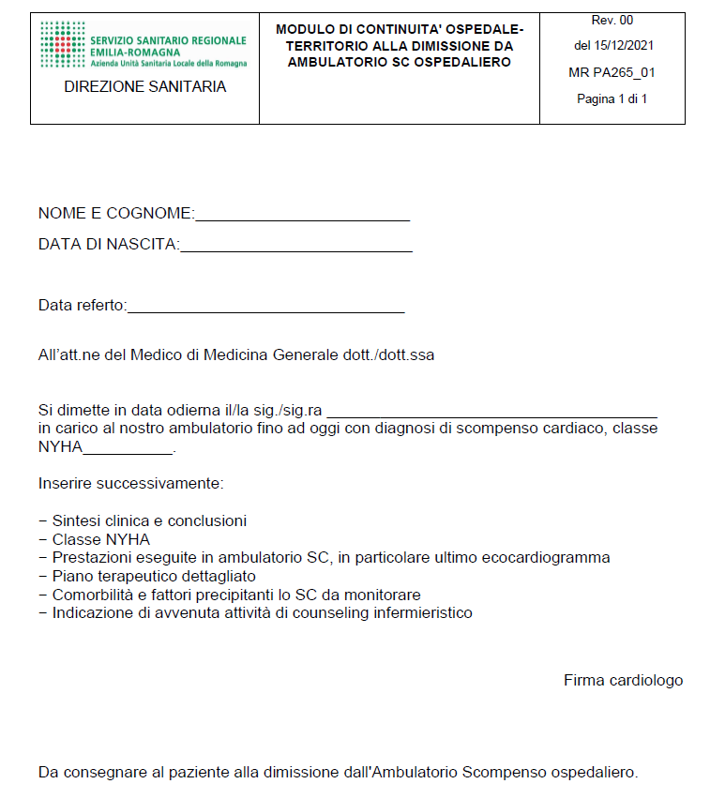
DIMISSIONE DALL’AMBULATORIO DELLO SCOMPENSO CARDIACO
La dimissione da ambulatorio ospedaliero avviene mediante lettera di dimissione (LD) dell’Ambulatorio denominata:
«Modulo di continuità ospedale-Territorio alla dimissione» (PA265_01)
Il modulo deve essere consegnato al paziente
L’Infermiere Case Manager dello Scompenso Cardiaco, oltre a fissare l'appuntamento nell'agenda dello scompenso (posti riservati alla Dott.ssa Merli) , invierà mail criptata con le seguenti informazioni: nome e cognome del paziente, città di residenza e MMG, al seguente indirizzo: ambulatoriocronicita.ra@auslromagna.it
(la mail viene letta da infermiera dedicata alla patologia cronica del distretto di Ravenna, che provvederà a smistare l'informativa alle CdC o NCP dei vari ambiti territoriali)

Slide 12
GRAZIE PER L’ATTENZIONE

